Slide 1
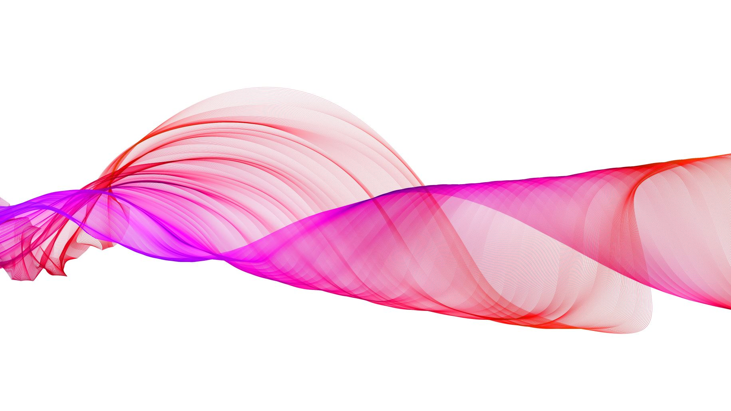
sjdfhksdfsdf

